Slide 1

Solutions innovantes pour la récolte des fruits Le robot cueilleur intelligent
P8 Datascientist – OpenClassrooms
Etienne Lardeur
Mentor : Xavier Tizon
Evaluateur : Julien Heiduck
Développer dans un environnement Big Data, une chaîne de traitement d’images incluant preprocessing et réduction de dimension

Slide 2
Sommaire
Contexte et jeu de données 5’
Architecture Cloud proposée et rôle de chaque brique 7’
Chaîne de traitement 8’
Conclusions et recommandations 5’
Question-réponses

Slide 3
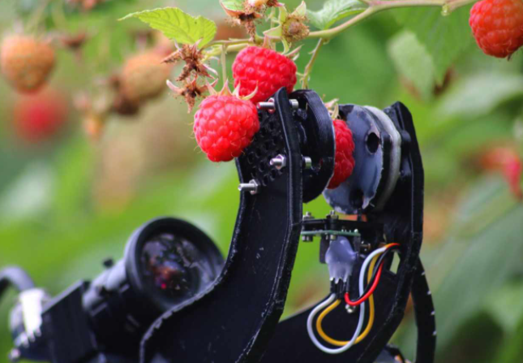
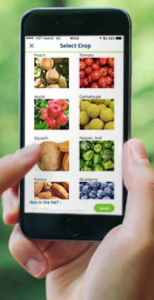
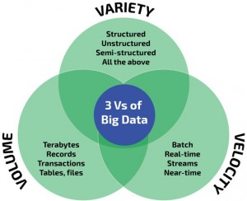

Contexte
Finalité : robots cueilleurs intelligents
Antériorité (projets Magali (1985) et Citrus (1990) :
Enjeux : remédier à la pénurie de main d’œuvre (saisonnalité & savoir faire vs productivité) [1]
Principaux verrous progressivement levés : performance caméras, puissance de calcul et avènement du GPS.
Actualité : investissements R&D, enjeux de Propriété Intellectuelle
Tevel aerobotics (Isrl), Robocrops (UK), Octinion (Blg), Airsprid (Fr), …
Première étape : populariser « Fruits », via une App mobile de reconnaissance de fruits
Justifie la mise en place d’une architecture Big Data (modèle des 3 « V »)
Volume : f(données labellisées, variétés, stades de développement, nouvelles données)
initial : 1Mo/i, pre-process : 10ko/i, du Go (proto) au PétaOctet (usage)
Vitesse : collecte et partage de données, puissance de calcul, latence à minimiser.
Variété (sources et structures de données) : imagerie, géolocalisation, capteurs…)
Opportunité d’enrichissement d’une banque de données labélisées
Et voici comment le Big Data investit le champ de l’Arboriculture
[1] itw P. Grenier, Technique de l’Ingénieur, 09/2020

Slide 4
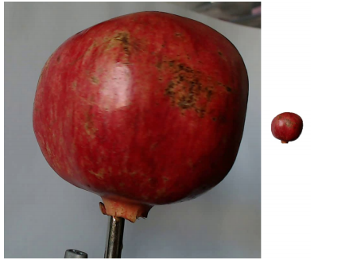






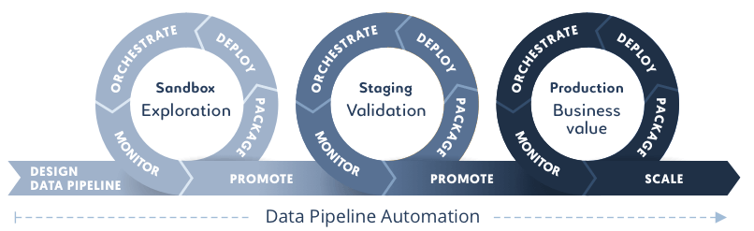
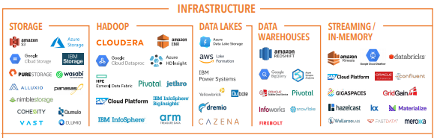



Jeu de données
Intérêt : focus sur feature extraction et stratégies de classification
Limites : procédé initial lourd et non représentatif
Diversités d’aspects, formes et couleurs f(croissance et maturité)
131 variétés de fruit et legumes - labelisées
Photos “360°” extraites d’une captation :
rotation tri-axiale
post-traitée (fond blanc reconstruit + resize 100x100 pixel)
Train : 67 692 Fichiers / Test : 22 688 Fichiers
Perspective : preprocessing ‘conditions réelles’
Cropping & background-removal, resizing
Use case :
“feature” projet
Collect
Store Data
Featurize & Reduce
Store results
Classify
image capture
image upload
Return labels & details
Métriques: précision et rapidité
Enjeu: parallélisation
Contexte : DataOps (ref. Saagie), landscape Data & AI (ref. FirstMarck)
Preprocess img
Catch new labels
fruits details
Business
Team Data…
Engineer
- Architect -
Scientist
Team IT

Slide 5
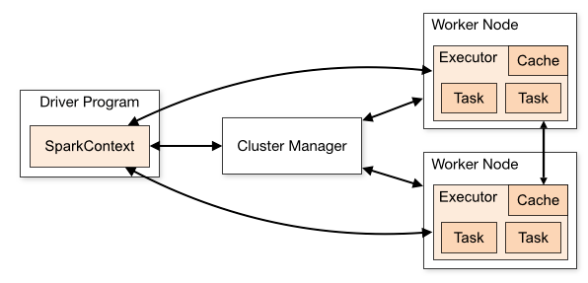





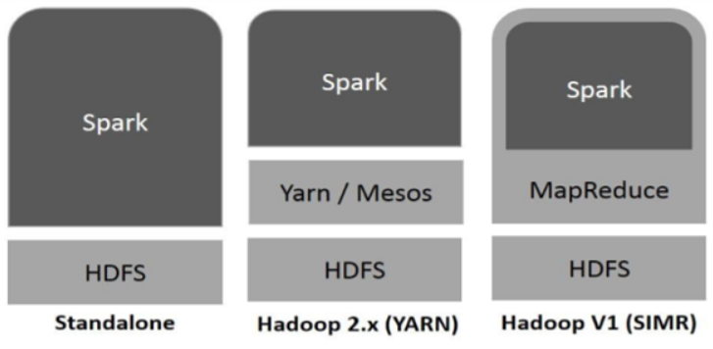
Architecture
Fondements : ecosystem Hadoop + framework Spark
Principe Hadoop map/reduce et distribution des tâches
Resilient Distributed Dataset (pour nous : Spark Dataframe)
Assurant la Parallélisation des operations
Résilient au moyen de graphes acycliques orientés (tolérance au pannes)
Lazy evaluation (Transformation vs Action)
connects to
Local : with YARN
Resource management
sc.broadcast()
to “share” variables on any nodes
Prototype local : script pySpark
Standalone / YARN
for 1 driver - n workers
Répartition nominale: n CPUs
Dispositif Cloud pour scalabilité
Pas encore fonctionnel
Stockage, Permissions, Cluster management et serveurs de calculs (autant que nécessaires)
! Java 1.8

Slide 6
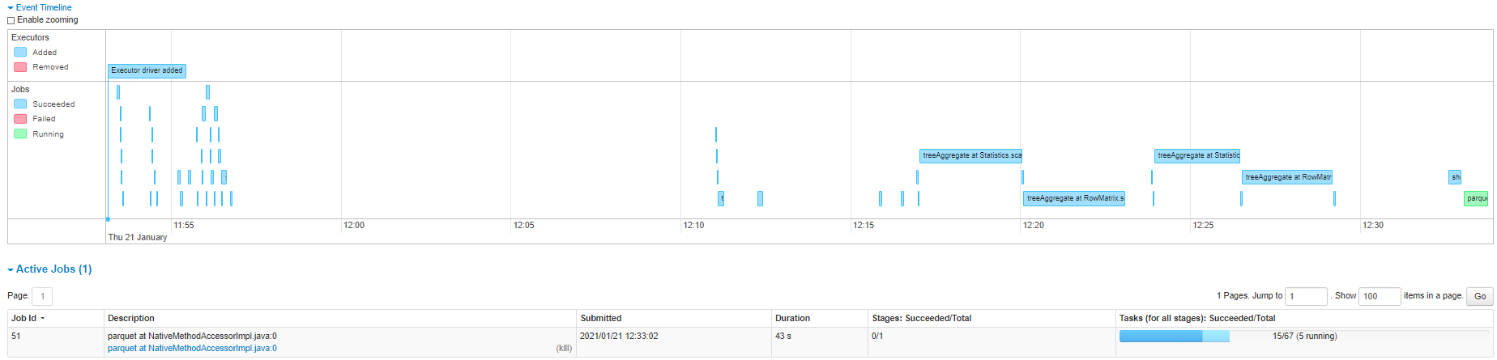

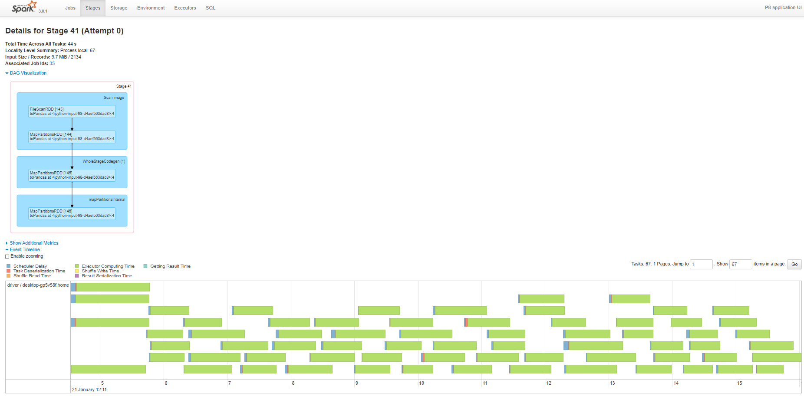
Spark UI
Event Timeline(globale):
Débute sur ajout d’un executor driver, puis script spark (manuel)
Seules les actions déclenchent
les calculs : .show(), .write(
Ici “refresh”, mais pas dynamique
Outil de monitoring disponible sur un port en complement
Enregistre le log (py4j)
Instructif, toutefois l’empilage de technologies mises en oeuvre est déroutant
Ex. Java Out of Memory, problème de saturation heap space survenu sur la reduction PCA, limite qualifiée mais non resolvable y compris en jouant sur la repartition (nb colonnes)
Action de Write Parquet
67 tasks
4 partitions
(4 coeurs locaux)
DAG : Graphe Acyclique Orienté :
Jobs – Stages – Tasks (si nécessaire, sinon: Skip)
Non répartis sur
Event Timeline (un seul Stage):
Executions parallèles précédées de scheduler delay

Slide 7



Chaine de traitement, pySpark
Nombreuses variantes de séquences possibles pour un même but, autant de voies d’optimisation :
packages exploités (! versions, maintenance)
langage de codage (Scala)
Collect
Store data
Load data
Featurize
Reduce
Store results
Classify
One shot:
Via upload AWS CLI
Load image
(pandas_udf scalar iterator)
array_to_vector (udf)
PCA
spark.ml
CNN predict [2] (vgg16)
vector_to_array (udf)
A contextualiser : sélection en fonction de l’objectif
Autres modèles, benchmark, ex. selon [2] https://paperswithcode.com/task/image-classification
Réentrainement CNN
Réductions alternatives voires incrémentales?
Compromis à chaque step (ex. Tailes impliquées) et compromis global (sur le temps de calcul)

Slide 8
Comparaison (temps, taille, coût)
 | action |  | 1 sample | Apple sample (2143) | Full train
Old fashion | Loader | Timer | 0.01s | 130.53s
 |  | Memory | 29.5 KB (flatten) | 61.2MB
 | Featurizer | Timer | 0.07s | ‘-
 |  | Memory | 18 KB | ‘-
Spark | Loader | Timer | 0.05s | 2.58s
 |  | Memory | 4.5KB | 9.7MB
 | Featurizer | Timer - Show | 10.23s (7s) | 13.18s (13s)
 |  | Timer – Write/Read | 3.20s (3s + .25s) | 133.67s (
 |  | Memory | 4.5KB | Input 9.7MB – Output 31.1MB
 |  | Data | 442B | 663.9KB
DRAFT

Slide 9


Conclusions et recommandations
Un feature au sein du projet, au sein de l’approche business de l’entreprise.
Sensibilisation aux compétences experts requises:
Vivement rejoindre une équipe pluridisciplinaire et des projets collaboratifs
Comme pour chaque projet, un cas d’école dont la validité dépendant du contexte.
Perspectives business: suggestion
Exploiter l’application pour labelisation par les utilisateurs
Vers la cueillette et l’entretien : maturité, pathologies, entretien (taille)
Perspectives techniques: industrialisation
Etat de l’art choix technologiques:
Transfert learning avec fine tuning pour meilleur accuracy
Feature map pruning pour simplification et rapidité
Code refactoring (selon la technologie)
Scaling vertical vs horizontal, analyse technico-économique
Extension cas réels logique utilisateur (upstream tasks)
Exploitation pour le développement du Robot Cueilleur

Slide 10
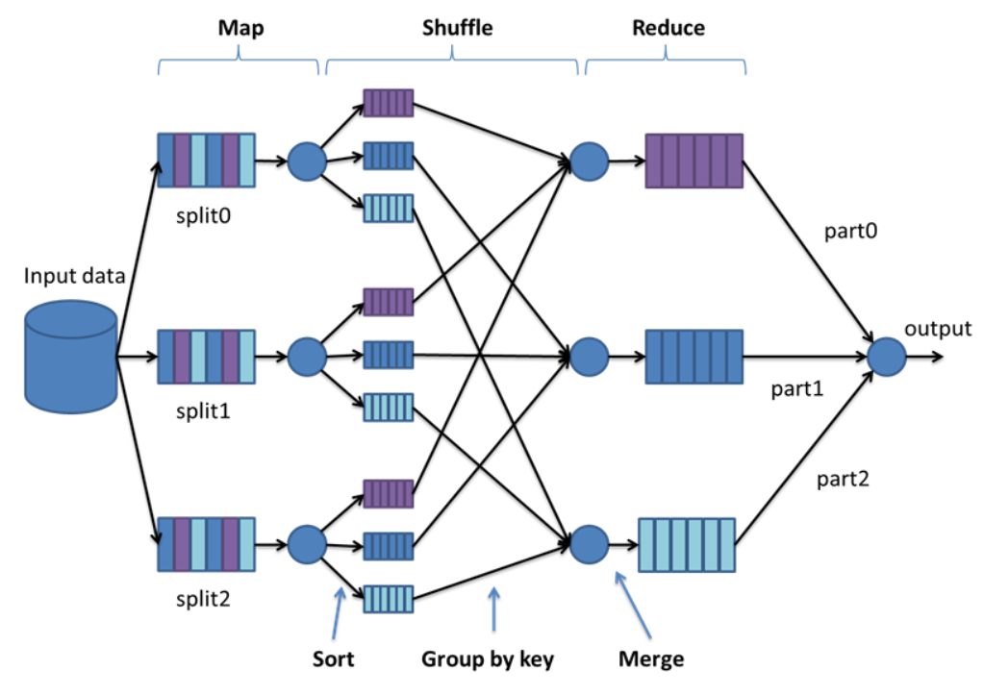
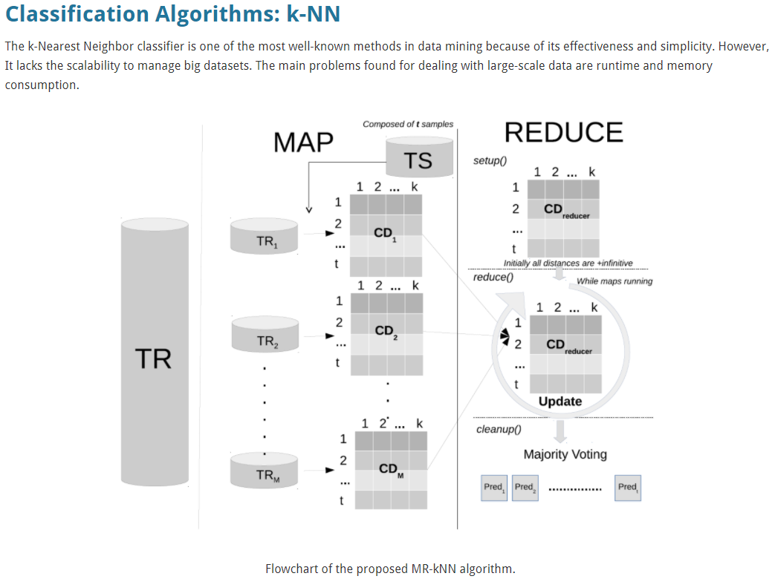
Annexe : parallélisation
En pratique le framework spark lui même implique de s’imiscer dans le detail de chaque calcul afin de construire l’algorithme le plus efficient
Principe Map-Reduce Exemple de recherche k-NN

